Slide 1
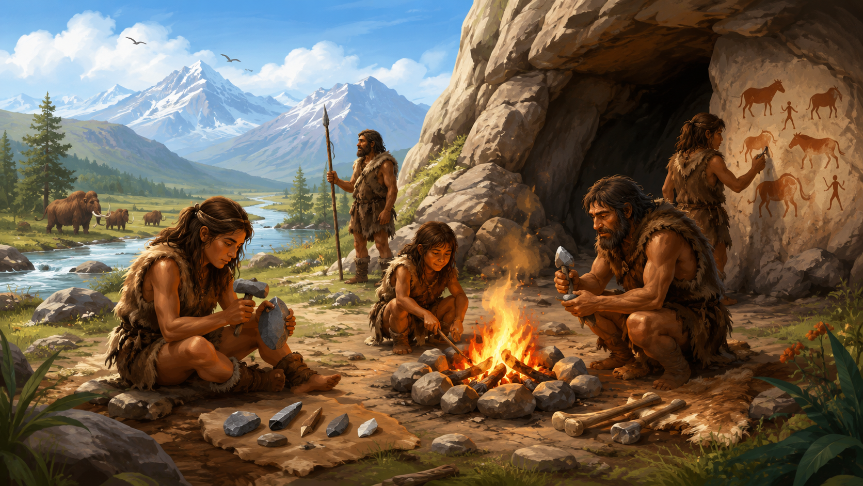
Древнейшие люди
§ 1. Древнейшие люди
Учебник: В. Р. Мединский
§ 1. Древнейшие люди
Что узнаем на уроке
кто такие древнейшие люди;
какими были их внешний вид и занятия;
какую роль сыграли орудия труда и огонь.
Автор презентации: 100ballnik.com

Slide 2
Первобытный мир
Введение
Что такое первобытный мир?
Это самый древний период истории человечества.
Люди ещё не знали земледелия и жили в полной зависимости от природы.
Основные занятия — изготовление простых орудий, собирательство и охота.
Схема: путь первых людей
Живой мир
очень далёкое прошлое
Первые люди
около 2 млн лет назад
Древняя жизнь
труд, охота, огонь
Вопрос о происхождении человека
Учёные считают, что человек развивался постепенно на протяжении очень долгого времени.
Об этом рассказывают находки костей, следов стоянок и древних орудий труда.
Первые люди появились очень давно — около 2 миллионов лет назад.
Где жили древнейшие люди?
Первые люди появились в тёплых районах, особенно в Восточной Африке.
Они селились там, где было проще найти пищу и укрытие.
Автор презентации: 100ballnik.com

Slide 3
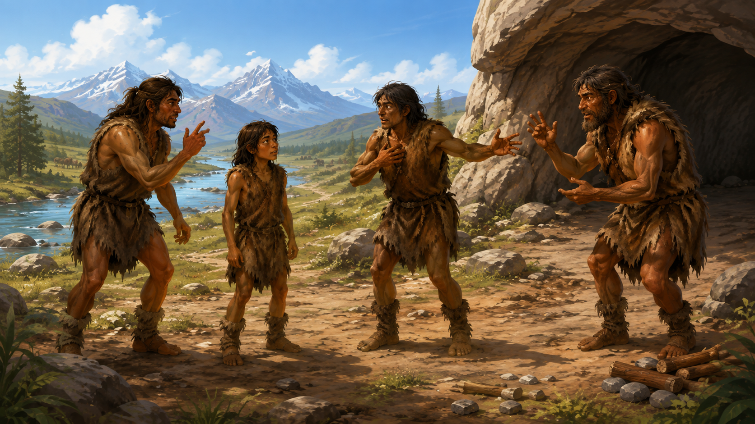
Облик древнейших людей
Облик
Какими они были?
Во многом напоминали обезьян: низкий лоб, выступающие челюсти, сильные руки.
Тело было покрыто густыми волосами, одежда делалась из шкур животных.
Но человек уже лучше ходил прямо и всё активнее использовал руки для труда.
Главная мысль
Древнейшие люди отличались от животных не только внешностью, но и умением трудиться и жить сообща.
Автор презентации: 100ballnik.com

Slide 4
Как общались древнейшие люди?
Общение
Схема общения
Крики и звуки
помогали звать и предупреждать
Жесты
показывали направление и действия
Понимание
делало возможной совместную охоту
Почему это было важно?
Общение позволяло действовать вместе: охотиться, защищаться и помогать друг другу.
Важно запомнить
Речь ещё не была развитой. Люди использовали крики, звуки и жесты.
Автор презентации: 100ballnik.com

Slide 5
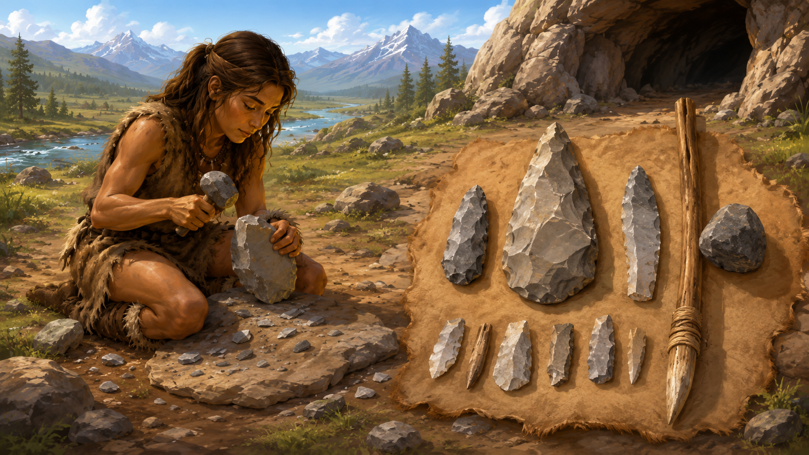
Первые орудия труда
Труд
Основные орудия
заострённая галька;
рубило;
палка-копалка.
Зачем нужны?
для добычи пищи, защиты и обработки добычи.
Автор презентации: 100ballnik.com

Slide 6
Как изготавливались орудия труда?
Схема
Схема изготовления каменного орудия
1
2
3
4
Почему это важно?
Умение делать орудия труда — важное отличие человека от животных.
Выбор камня
Подбирали твёрдый и удобный по форме камень.
Удары
По камню били другим камнем, откалывая края.
Острый край
Получался режущий и рубящий край.
Использование
Орудие применяли в быту и на охоте.
Автор презентации: 100ballnik.com

Slide 7
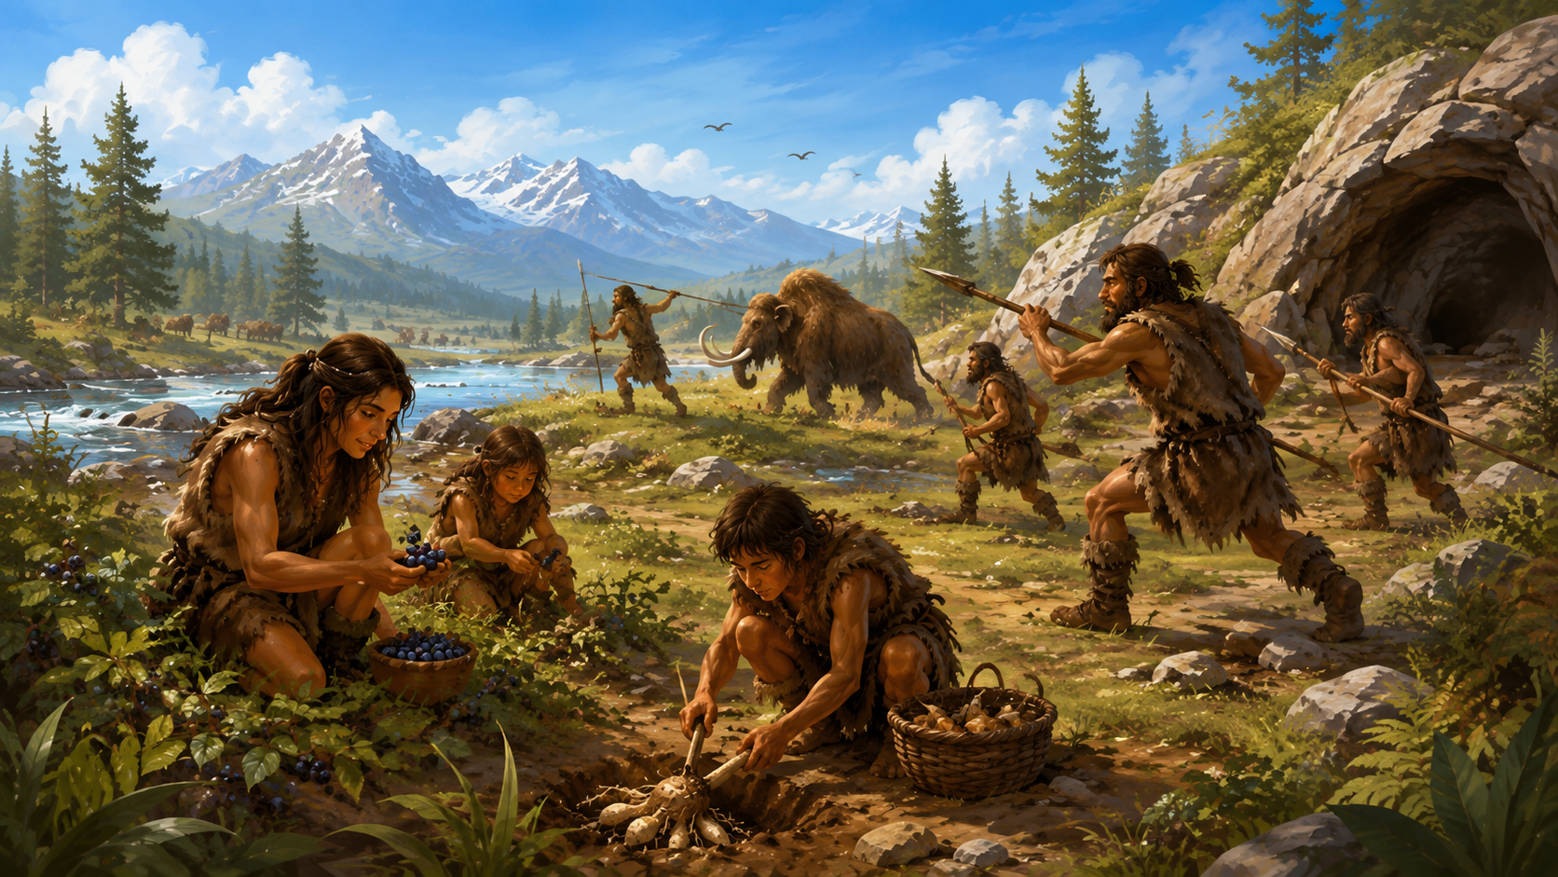
Собирательство и охота
Пища
Собирательство
Люди собирали ягоды, плоды, коренья и съедобные растения.
Этот способ добычи пищи зависел от времени года и природы.
Охота
Охотились группой, используя палки, камни и простые копья.
Охота давала мясо, шкуры и кости животных.
Автор презентации: 100ballnik.com

Slide 8
Сравним способы добычи пищи
Схема
Собирательство
Что делали: собирали ягоды, коренья, плоды.
Что получали: растительную пищу.
Особенность: зависело от природных условий.
Охота
Что делали: выслеживали и преследовали животных.
Что получали: мясо, шкуры, кости.
Особенность: требовала согласованных действий всей группы.
Вывод: оба занятия помогали древнейшим людям выжить.
Автор презентации: 100ballnik.com

Slide 9
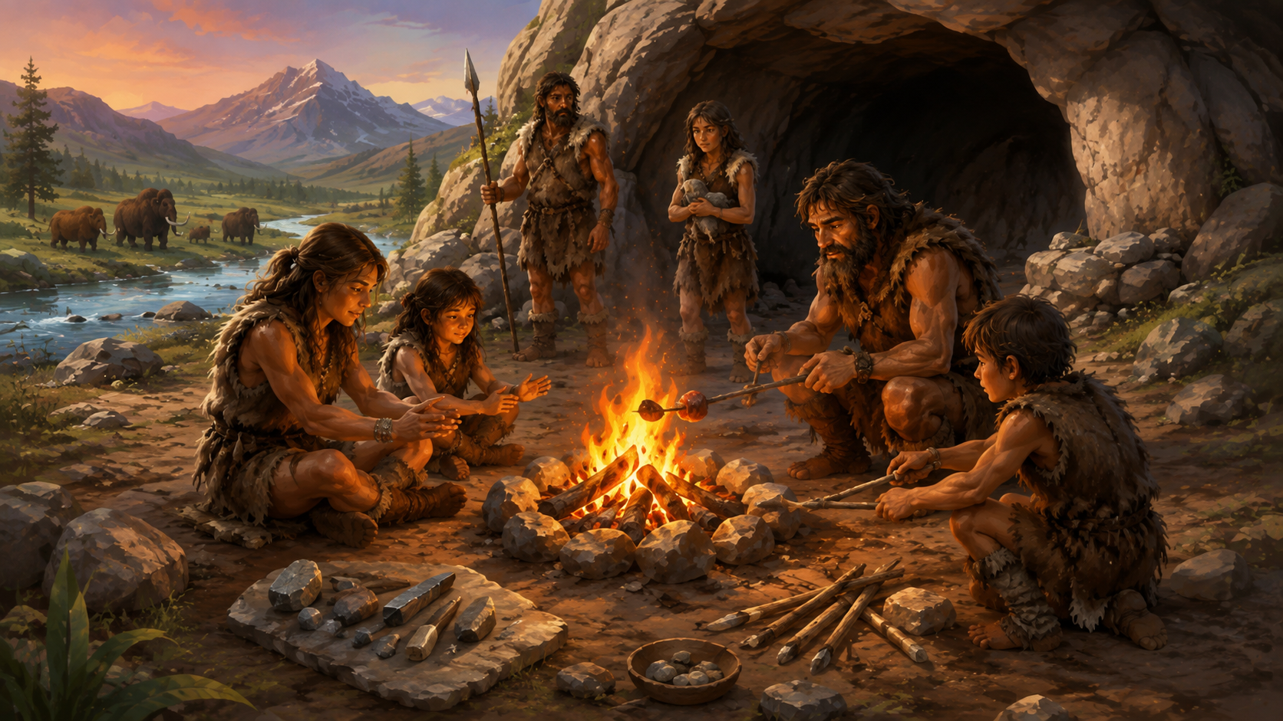
Овладение огнём
Огонь
Как люди познакомились с огнём?
Сначала они боялись огня и наблюдали его во время природных пожаров.
Как сохраняли огонь?
Поддерживали костёр и не давали пламени погаснуть.
Что изменилось?
Огонь сделал жизнь людей безопаснее и удобнее.
Автор презентации: 100ballnik.com

Slide 10
Почему огонь изменил жизнь человека?
Значение
Значение огня в жизни древнейших людей
Обогрев
помогал согреваться в холодное время
Защита
отпугивал опасных животных
Свет
освещал пещеру и место стоянки
Пища
позволял готовить еду
Автор презентации: 100ballnik.com

Slide 11
Мини-тест
Проверка
1. Первые люди появились примерно...
а) 2 млн лет назад б) 100 тыс. лет назад
2. Главное отличие человека от животных — это...
а) умение делать орудия труда б) быстрый бег
3. Основные занятия древнейших людей — это...
а) земледелие и ремесло б) охота и собирательство
Обсудим ответы вместе в конце урока!
Автор презентации: 100ballnik.com

Slide 12
Ответы и вывод
Итог
Ответы
1 — а
2 — а
3 — б
Главный вывод урока
Древнейшие люди были первыми, кто стал активно трудиться, жить сообща, охотиться, собирать пищу и использовать огонь.
Вопросы для самопроверки
Чем древнейшие люди отличались от животных?
Почему орудия труда были так важны?
Какую роль сыграл огонь в истории человечества?
Молодец! Ты познакомился с жизнью древнейших людей.
Автор презентации: 100ballnik.com

